Slide 1

Система работы школьного научного общества младших школьников «Эрудит»
Автор: Белоус Ю.Е.

Slide 2
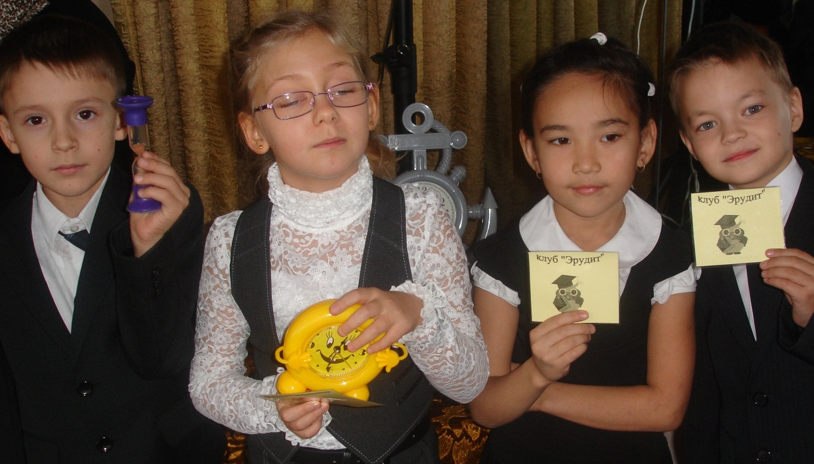
Научное общество «ЭРУДИТ»
«Проектная деятельность- действие, совершаемое от всего сердца и с определенной целью»
Е.Г. Каган

Slide 3
Научное общество «ЭРУДИТ» основано в 2008 году
Цель НОУ:
создание условий для выявления и воспитания одаренных детей, организации учебно-исследовательской деятельности младших школьников, формирования у детей исследовательского типа мышления, научного мировоззрения.

Slide 4
Задачи
Формировать единое школьное научное сообщество;
Выявить наиболее одарённых учащихся в разных областях науки и развивать их творческие способности;
Создавать условия для удовлетворения интересов обучающихся к научно-исследовательской деятельности;
Активно включать учащихся школы в процесс самообразования и саморазвития.
Совершенствовать умения и навыки самостоятельной работы учащихся, повышать уровень знаний и эрудиции в интересующих областях науки.
Создавать условия для творческой деятельности обучающихся под руководством учителей.
Популяризовать современные достижения науки, техники, искусства.

Slide 5
Деятельность клуба
1 этап: Стартовый
(ОКТЯБРЬ)
Открытие клуба «Эрудит»
2 этап: Решение учебных проблем
(ОКТЯБРЬ – ФЕВРАЛЬ)
Работа над проектами и исследованиями
3 этап: Рефлексивный
(МАРТ)
Отбор проектов для конференции
АПРЕЛЬ
Конференция

Slide 6

Открытие клуба «Эрудит»
1.Выступление председателя клуба Исаченко Н.Н.
2.Выступление членов клуба «Эрудит»
3.Вручение удостоверений вновь прибывшим
 | Муниципальное бюджетное общеобразовательное учреждение НШ-ДС №2 Г.Сургут Удостоверение № 2012/1 Выдано: Абидовой Сабринарозе Ученице: 1 «Б» класса Председатель клуба: Исаченко Н.Н.
клуб "Эрудит"

Slide 7
Показатели участия обучающихся в работе научного общества «Юный эрудит»
Учебный год | Количество учащихся, входящих в НОУ «Юный эрудит» | Количество групповых проектов | Количество индивидуальных проектов
2008-2009 | 47 чел. | 14 | 10
2009-2010 | 36 чел. | 4 | 18
2010-2011 | 23 чел. | 7 | 13
2011 – 2012 | 25 чел | 6 | 18
2012-2013 | 23 чел | 4 | 11

Slide 8
Количество групповых и индивидуальных проектов

Slide 9
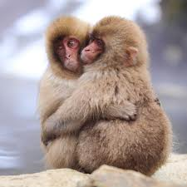
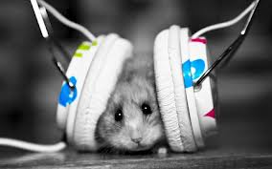

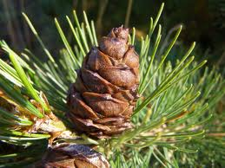

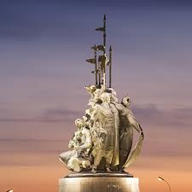


Темы проектов
Животный мир
Растительный мир
Праздники
Краеведение
Наука

Slide 10
Темы групповых проектов
Огонь – друг или враг?
Безопасный путеводитель.
Берегите почву.
Симметрия вокруг нас.
Зачем нужен алфавит?
Числа вокруг нас.

Slide 11
Темы индивидуальных проектов
Мир экологии.
Удивительный мир кристаллов.
Чудо-юдо Рыба-Кит.
От месяца до полуночи.
Чудеса подводного мира.
Волшебные петли.
Детективный жанр.
Кредит: за и против.

Slide 13
Выбор тем учащимися
1 класс – «Интересные кошки», «Часы», «Мои пушистики»
2 класс – «Меры веса», «Удивительный мир кристаллов»
3 класс – «От месяца до полуночи», «Ах, этот Новый год!»
4 класс – «Аквариумистика», «Детективный жанр», «Нужны ли городу велосипеды?», «Кредит: за и против»

Slide 14
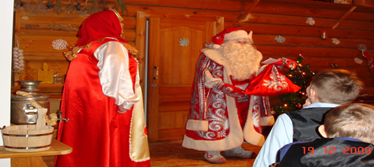
Проект «Ах, этот Новый год»
В ходе работы над проектом:
Изучена литература о праздновании Нового года в разных странах;
Изучены традиции семьи, класса, школы;
Проведен опрос учащихся;
Экскурсия в резиденцию Деда Мороза;
Собраны советы по проведению веселого праздника.

Slide 15
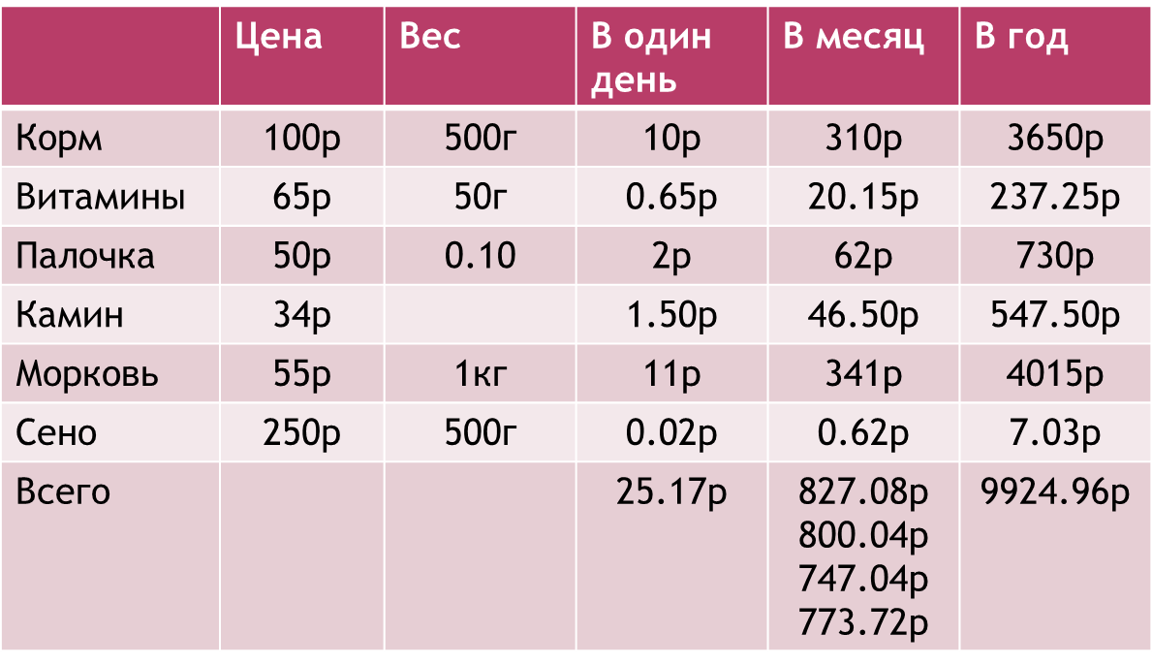
Проект «Кролики»

Slide 16
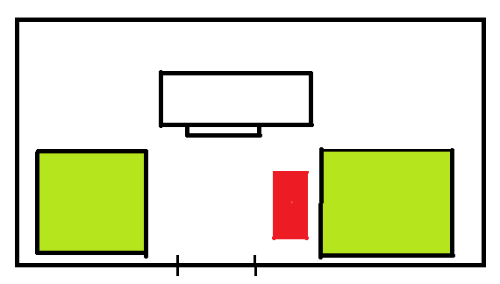

Проект «Нужны ли городу велосипеды?»
Проведены расчеты для изготовления велопарковок в г.Сургуте.
Определены наиболее востребованные места для велопарковок в нашем микрорайоне.

Slide 17
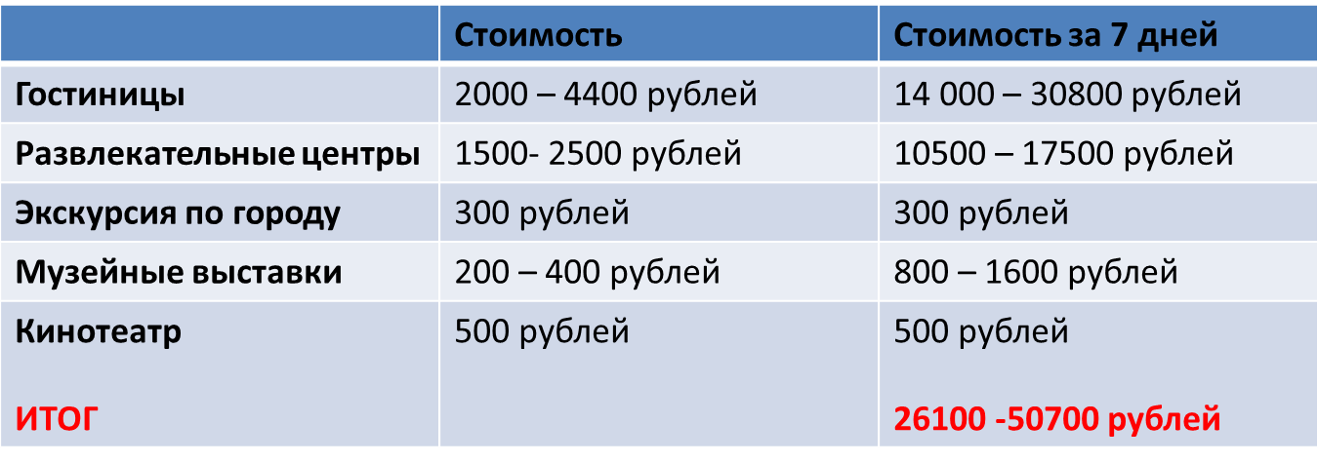
Проект «Достопримечательности Сургута»
Может ли город Сургут стать туристическим городом?

Slide 18
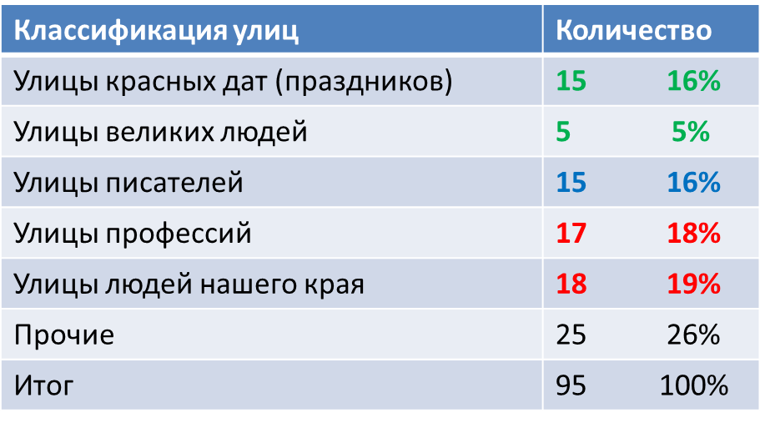
Проект «Улицы города Сургута»

Slide 19
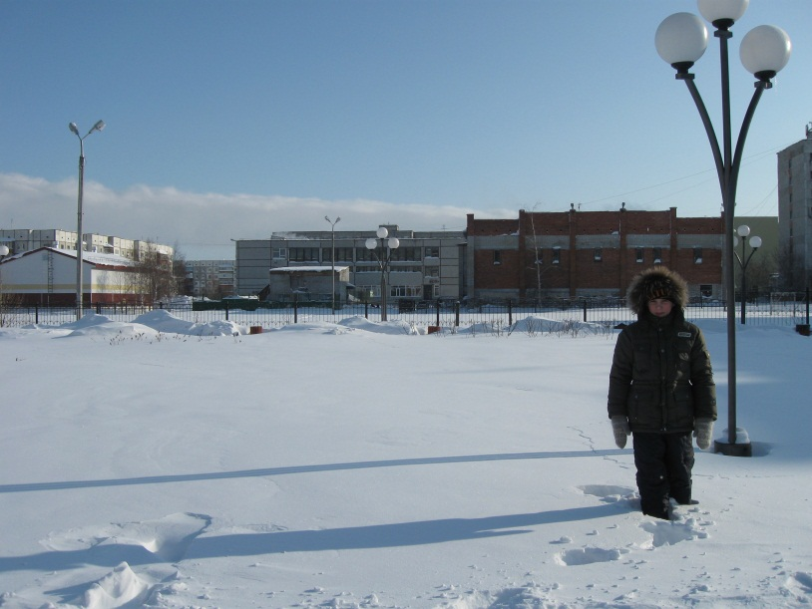
Проект «По следам великих открытий. Измерение высоты предмета различными способами»
Измерение высоты фонарного столба в парке с помощью тени.

Slide 20
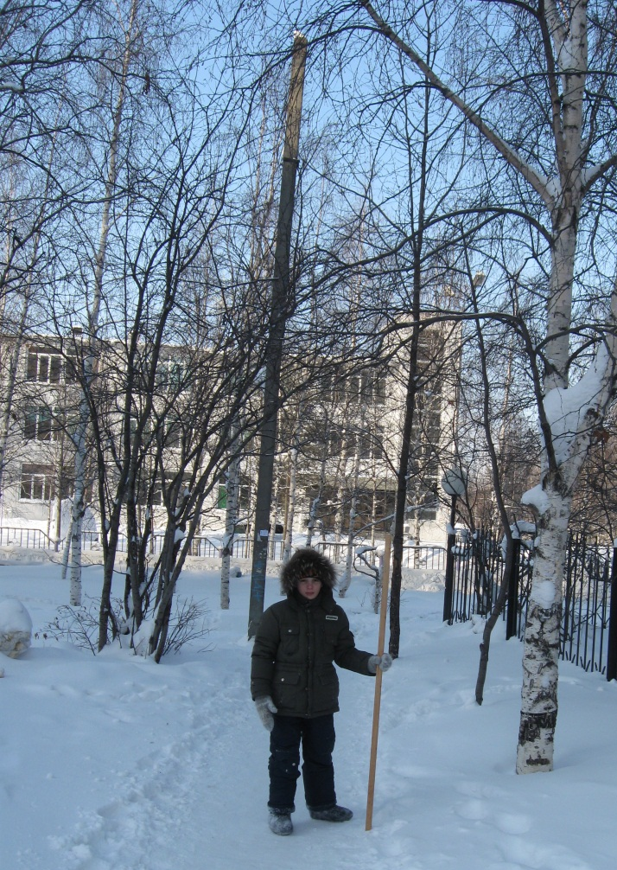
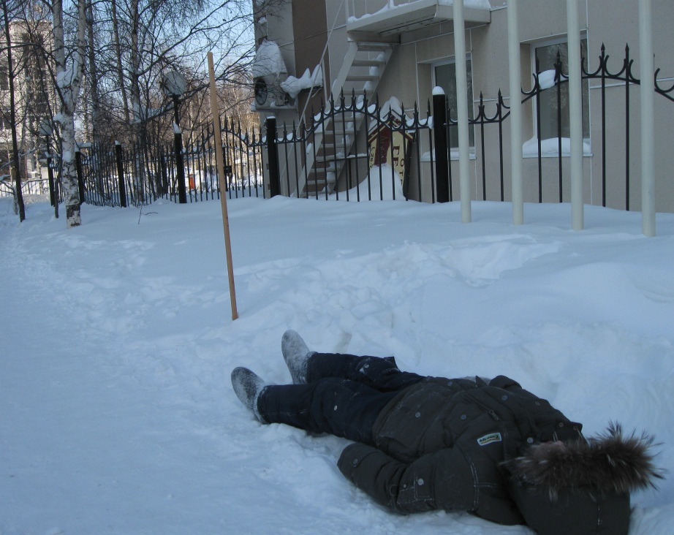
Измерение высоты березы с помощью способа Ж. Верна и с помощью зеркала.

Slide 21
Межпредметные проекты
«Чудо-юдо Рыба – Кит»
Окр. мир - нахождение информации о китах: внешний вид, строение, происхождение, разновидности;
История – китобойный промысел: с древности до наших дней;
Экология – результаты истребления;
Чтение – стихи, пословицы, легенды;
Архитектура – памятники китам в разных городах;
Астрономия – созвездия.

Slide 22
Примерные критерии оценки проектных работ младших школьников:
оригинальность выбранной темы,
открытие увлекательного и интересного,
актуальность исследования,
оригинальное оформление проекта,
практическое применение,
сложность проекта,
умение исследовать,
доступность изложения.

Slide 23
Школьная научная практическая конференция
Способствует:
активизации творческой, познавательной, интеллектуальной инициативы младших школьников, вовлечение их в исследовательскую деятельность в различных областях наук;
подведению итогов творческой работы школьников, выявлению талантливых, одаренных обучающихся в области научного творчества;
популяризации интеллектуальной деятельности младших школьников;
обмену опытом работы методических объединений учителей в этой сфере;
определению участников городской конференции в рамках программы «Шаг в будущее».

Slide 24
Представление результатов работы
Выступление на тематических классных часах.
Представление проектов и исследований на школьной конференции «Эрудит»
Размещение лучших проектов на образовательных сайтах в Интернет.
Участие в муниципальных мероприятиях (проекты по ПДД, по пожарной безопасности)
Участие в городском конкурсе «Шаг в будущее»

Slide 25
Наши достижения
II место в конкурсе «Шаг в будущее»
Тема проекта «По следам великих открытий. Измерение высоты предмета различными способами» (2010г)
III место в конкурсе «Шаг в будущее»
Тема проекта «Нужны ли городу велосипеды?» (2012г)
8 проектов и исследовательских работ размещены в Интернет

Slide 26
Ожидаемые результаты
На уровне «ученик, участник проекта»
Положительной динамики результатов успеваемости;
Положительной динамики количества и качества результатов интеллектуальных, творческих и спортивных состязаний различного уровня;
Положительной динамики результатов сформированности ключевых компетентностей;
Положительного имиджа участников проекта в образовательной среде школы, города;
Успешной социализации участников проекта;
Удовлетворенности качеством образовательных услуг.

Slide 27
На уровне «родитель ученика»
Позитивного отношения к школе;
Удовлетворенности качеством образовательных услуг.
На уровне «педагог, участник проекта»
Положительной динамики профессиональной компетентности, в том числе предметной;
Выполнение требований по качеству результата.

Slide 28
Планируем:
Продолжать и совершенствовать работу научного общества.
Расширять деятельность научного общества , создавая межпредметные и межвозрастные проекты с целью реализации личностных возможностей детей, умению сотрудничать детей разных возрастов.

Slide 29

Спасибо за внимание!

